Slide 1
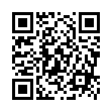
2022年度臓器提供施設連携体制構築事業
〇急性期患者家族支援勉強会
日 時：2022年12月8日（木） 18：00～ WEB
内 容：緊急ACP～救急・集中治療の現場での意思決定支援～
講 師：帝京大学医学部救急医学講座 伊藤香先生
参加方法：下記URLより事前登録お願いします
https://forms.gle/pp9qTxENVSksgVnw9

